Slide 1
Толерантность

Slide 2
Толерантность – это уважение, принятие и правильное понимание богатого многообразия культур нашего мира, форм самовыражения и способов проявления человеческой индивидуальности.

Slide 4
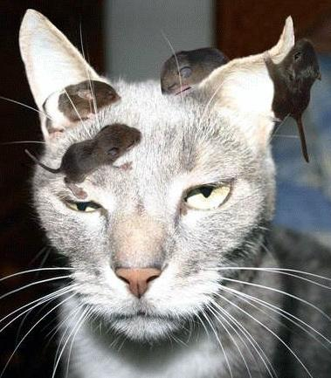
готовность быть терпимым , снисходительным.

Slide 5
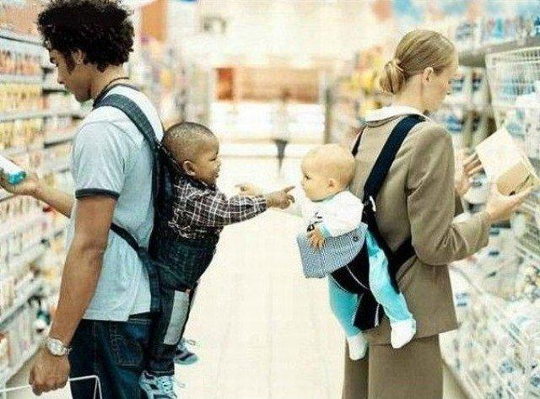
отношение, при котором допускается , что другие могут думать или действовать иначе , нежели ты сам.

Slide 6
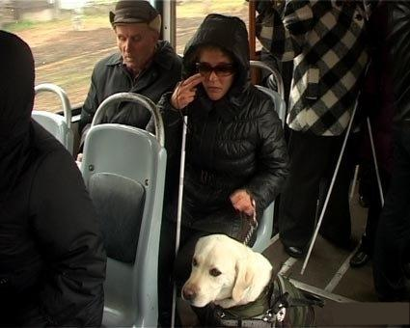
прощение, снисходительность, мягкость, милосердие, сострадание, благосклонность, терпение, расположенность к другим.

Slide 7
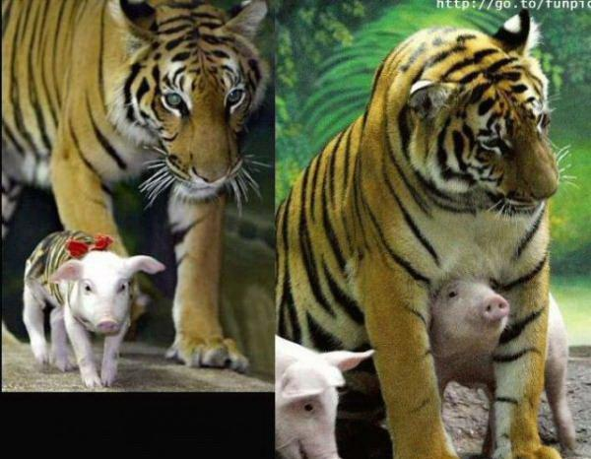
позволять , принимать , быть по отношению к другим великодушным

Slide 8
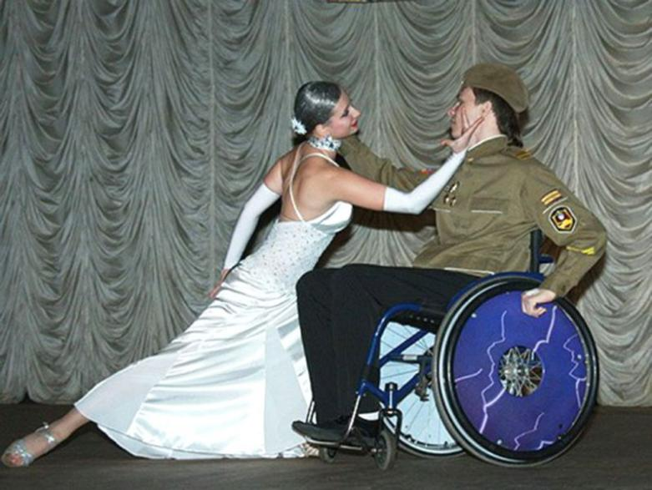
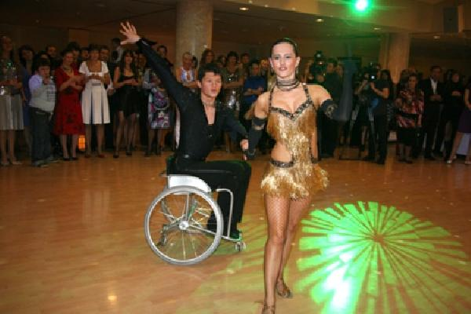
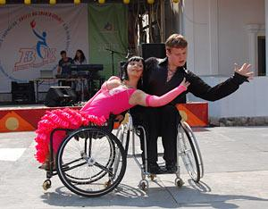
быть выдержанным, выносливым, стойким, уметь мириться с существованием чего-либо, кого-либо.

Slide 9
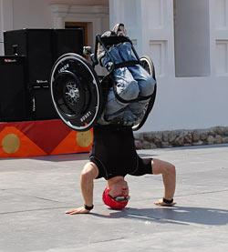
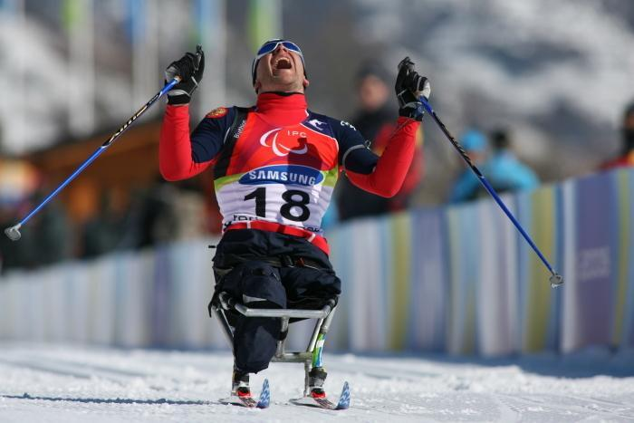
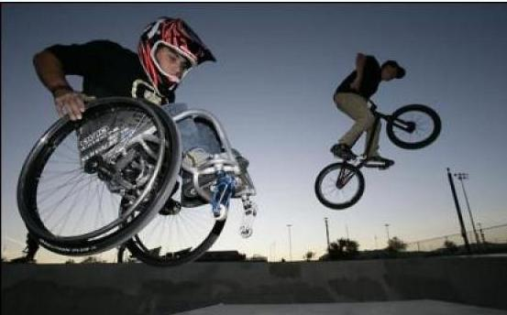
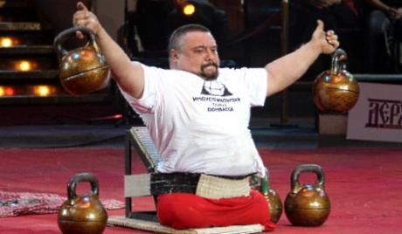
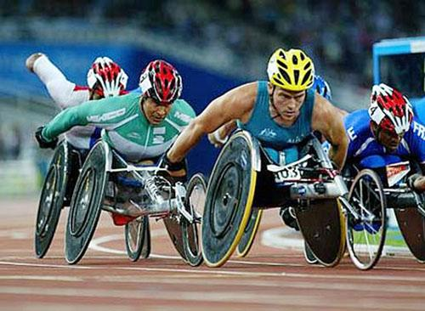
Жалость - это не толерантность, у людей с какими либо особенностями куда больше духа, силы, выносливости.

Slide 10
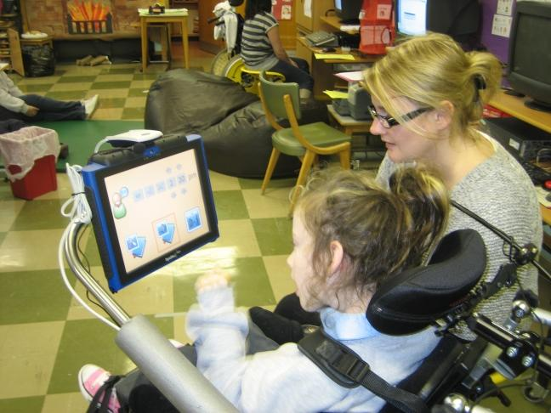
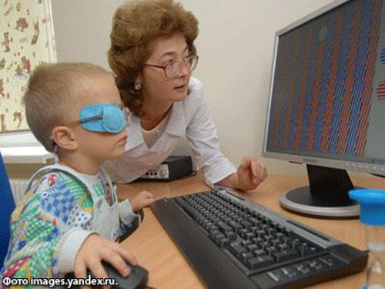
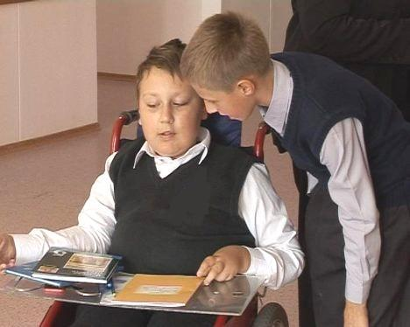
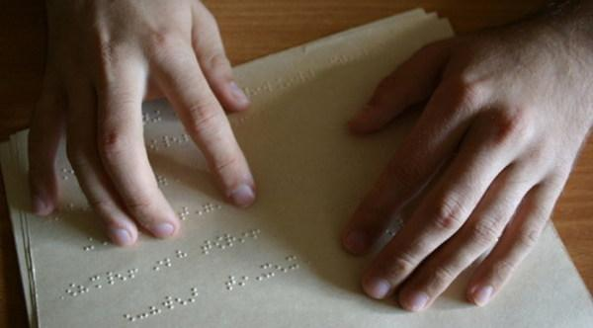
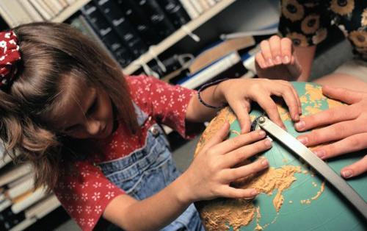
они, так же как и ты, могут и хотят учиться.

Slide 11
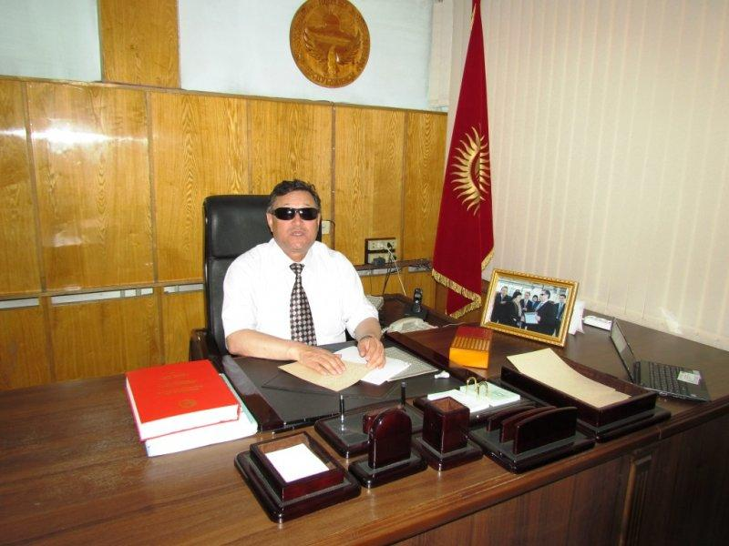
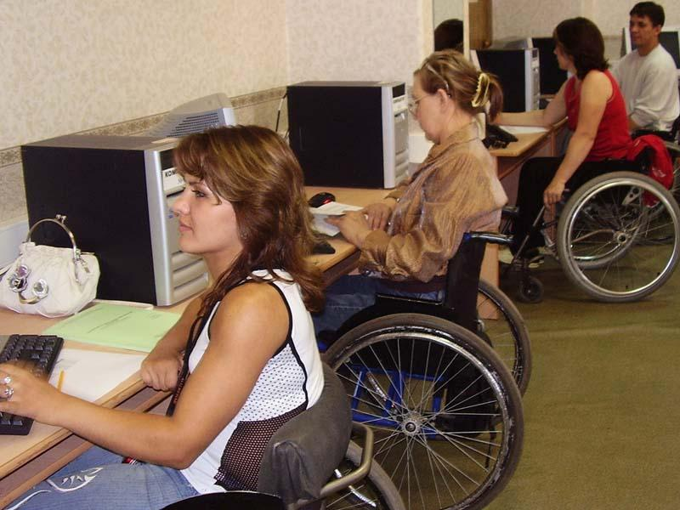
Могут и хотят работать.

Slide 12
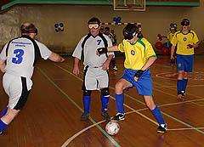
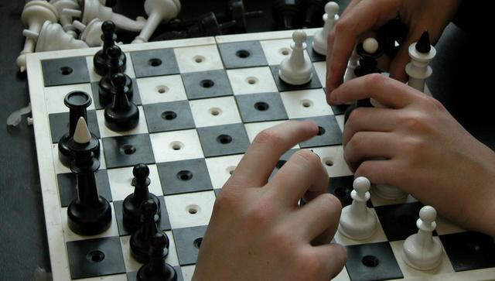
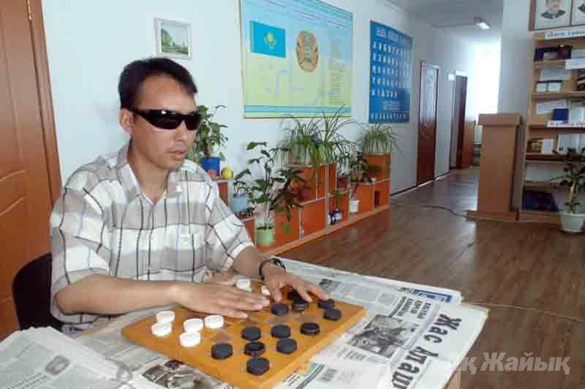
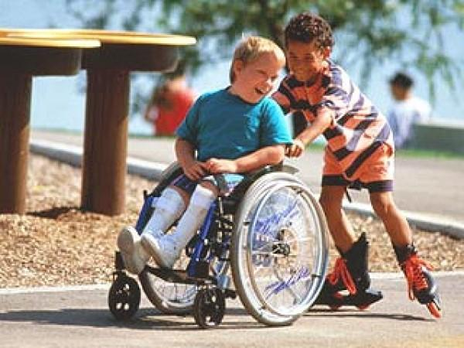
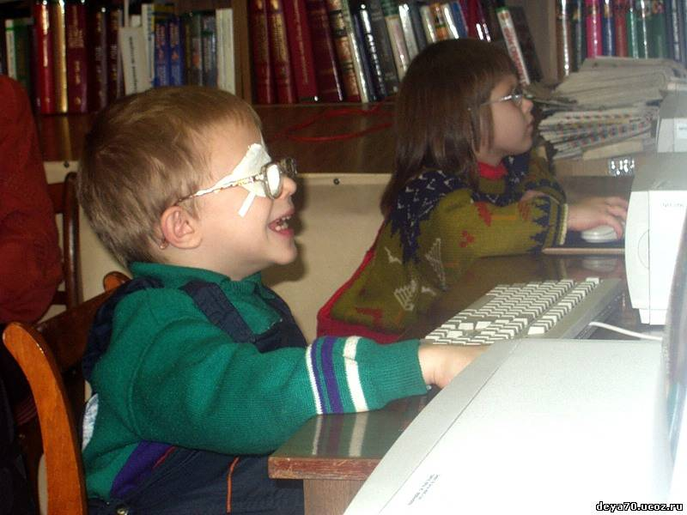
Играть

Slide 13
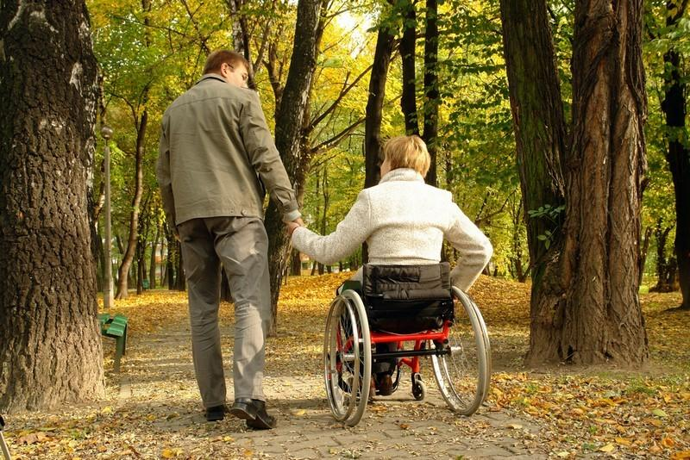
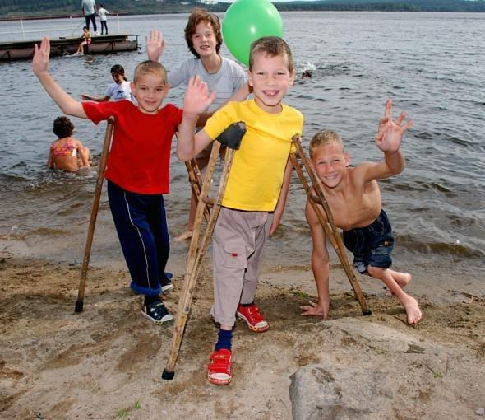
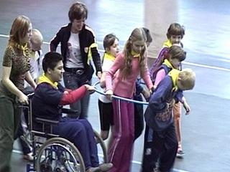
Радоваться и познавать жизнь.

Slide 14
Не закрывай глаза, обернись !

Slide 15
Может рядом с тобой самый лучший и верный друг

Slide 16
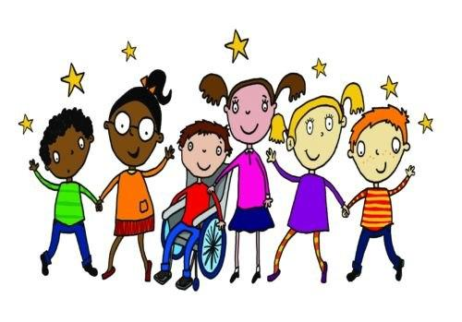
Толерантное отношение, как социальная ценность, обеспечивающая права человека, свободу и безопасность.

Slide 18
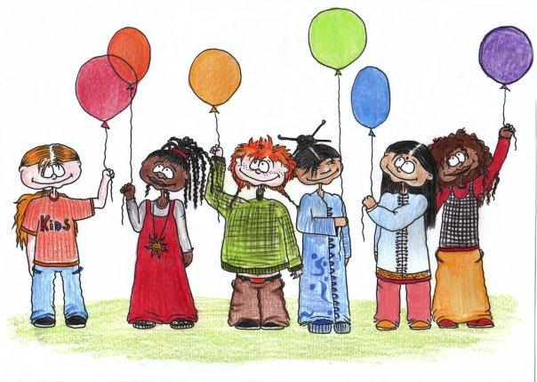
Презентацию подготовила учитель ГБОУ СОШ № 800 Купцова О.А.

